Slide 1
FORUM SV Comité Régional ULM Nouvelle Aquitaine
Millésime 2023

Slide 2
Ordre du jour
Un forum SV ? Pour quoi faire ?
L’activité ULM en quelques chiffres
Accidentologie 2022
Le REV
Evocation des REX
Les performances de votre machine

Slide 3
Un forum SV ? Pour quoi faire ?
Pour Analyser l’accidentologie (mais nous ne sommes pas le BEA !)
Pour Proposer des barrières aux risques
Pour Alerter les pilotes des facteurs à risques qui sont la cause de nombreux crashs, et essentiellement le Facteur Humain !
Pas pour interdire ou imposer →ce sont les règles de l’Air, du vol à vue qui s’appliquent de façon réglementaire.
Pas pour juger →c’est le rôle du juge, de la DGAC…

Slide 4
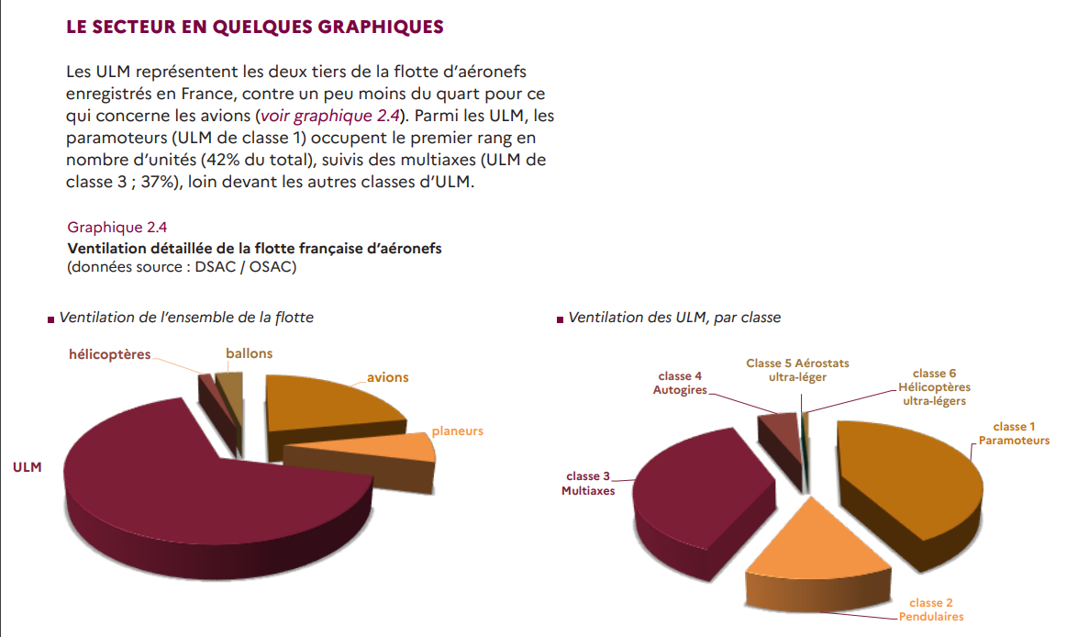
Le poids des ULM dans l’aviation Générale

Slide 5
Accidents mortels ULM en 2022 – l’analyse du BEA
En 2022, le BEA a publié 18 rapports relatifs à des accidents mortels d’ULM dont la répartition par classe est la suivante : – 4 événements concernant les paramoteurs (classe 1) – 4 événements concernant les pendulaires (classe 2) – 9 événements concernant les multiaxes (classe 3) – 1 événement concernant l’hélicoptère ultra-léger (classe 6)
On dénombre pour l’ensemble de ces accidents un total de 25 personnes décédées.
Quatre thèmes ressortent plus particulièrement de ces rapports : 1) Entretien des aéronefs (défaillances techniques)
2) Gestion des conditions aérologiques (prépa vol !)
3) Tentatives de demi-tour après une diminution de la puissance du moteur au décollage (pas de contre QFU!)
4) Décrochage sur multiaxe (8 cas sur les 9 accidents mortels)
https://www.aerovfr.com/2023/02/bilan-du-bea-pour-lulm-en-2022/#more-90390

Slide 6
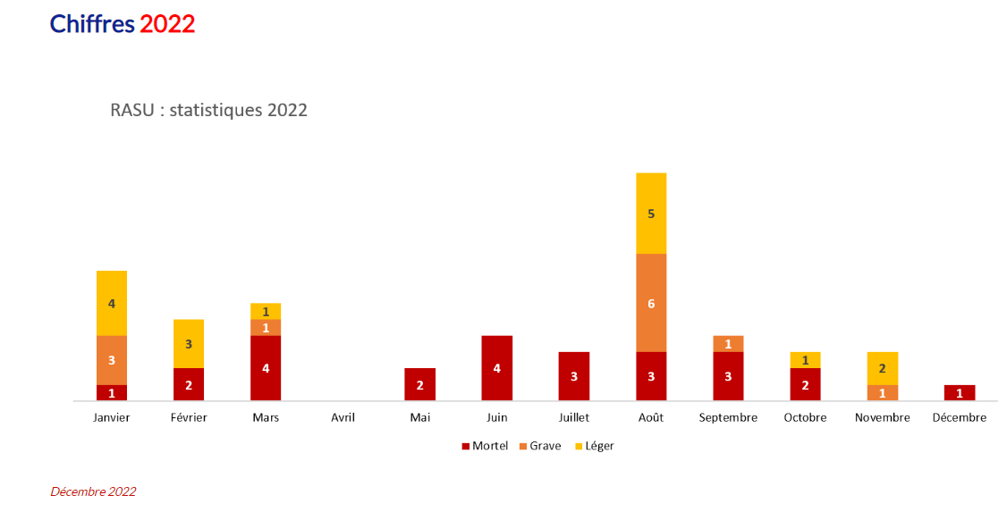
Statistiques 2022
Nombre d’accidents Observations
https://ffplum.fr/securite/lettre-securite

Slide 7
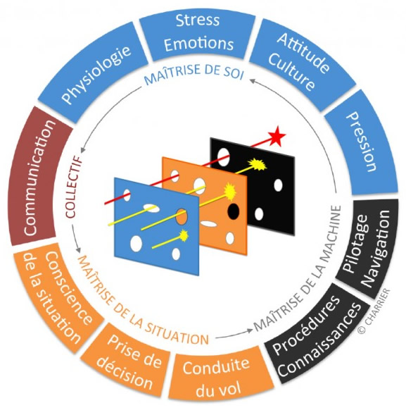
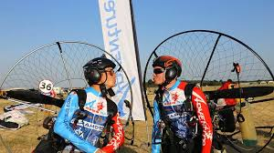
PARLONS – EN !

Slide 8
…sur 15000 adherents…

Slide 10
Causes principales tous accidents confondus
Manœuvres non nécessaires au vol
Perte de contrôle en vol
Panne moteur au décollage
Non prise en compte de la MTO

Slide 11
Pertes de contrôles
- Les pertes de contrôle arrivent principalement lors des phases de décollage ou atterrissage :
En cas de panne moteur au décollage :
PAS de CONTRE QFU !
90% des décrochages à faible hauteur finissent en accident mortel.
Les vachages et l’utilisation du parachute c’est 100% de réussite (aucun accident mortel).
Dans une enquête 2019, le BEA a recommandé que la DGAC impose l’installation d’un parachute de secours, lorsque cela est techniquement réalisable, sur tous les ULM qui sont exploités pour des vols impliquant un passager payant.

Slide 12
Manque de rigueur dans la préparation du vol : la panne d’essence !

Slide 13
Manque de rigueur dans la préparation du vol : la panne d’essence

Slide 14
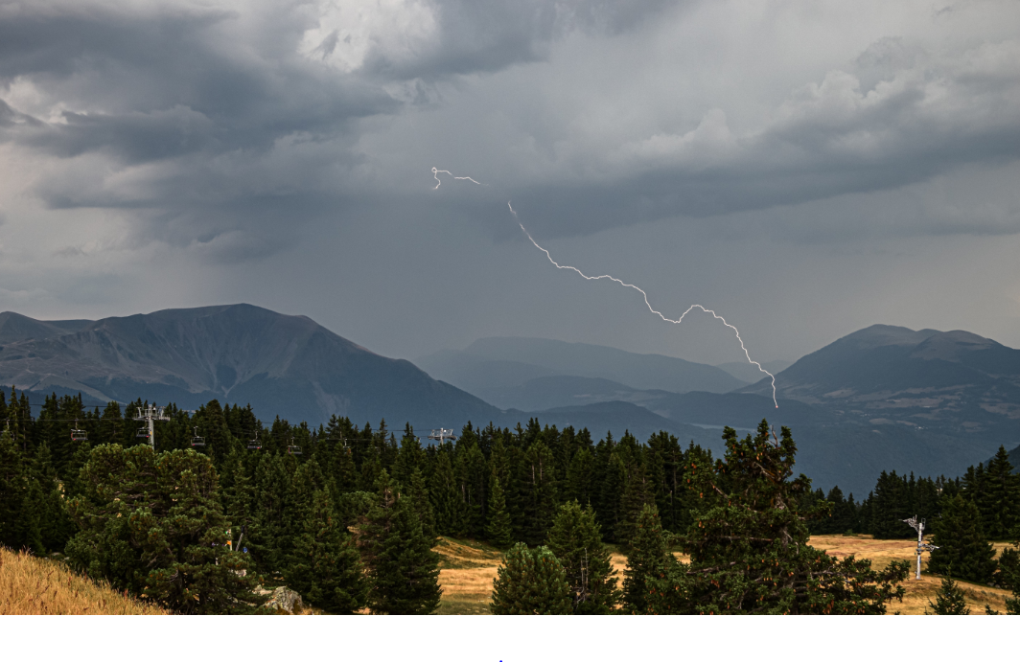
Manque de rigueur dans la préparation du vol : la météo
De nombreux accidents aériens se sont produits à proximité des orages. Il est souvent dit que la turbulence peut être extrême à l'intérieur d'un cumulonimbus et peut déchiqueter un aéronef.

Slide 15
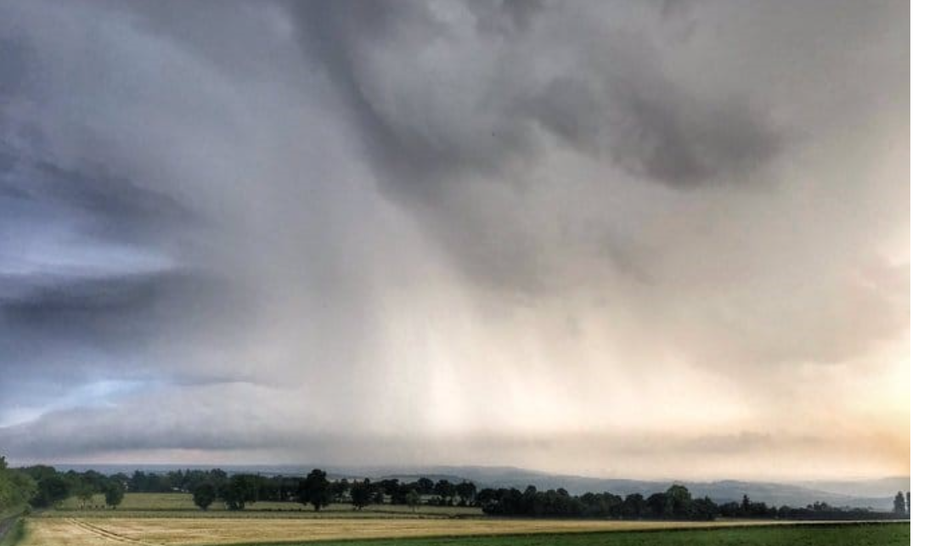
Manque de rigueur dans la préparation du vol : la météo
En général, les accidents liés aux orages n'impliquent pas une rupture de l'aéronef mais sont la conséquence d'effets secondaires de ceux-ci avec un aéronef cabossé par la grêle ou dont la voilure a été éventrée par une pluie diluvienne.
La prévision de la sévérité d'un orage n'est pas une science exacte et il existe de nombreux cas où des pilotes se sont fait piéger en sous-estimant la violence de l'orage, qui s'est parfois brutalement renforcé.
Ne pas s'approcher à moins de 30 km d'un orage sévère !

Slide 16
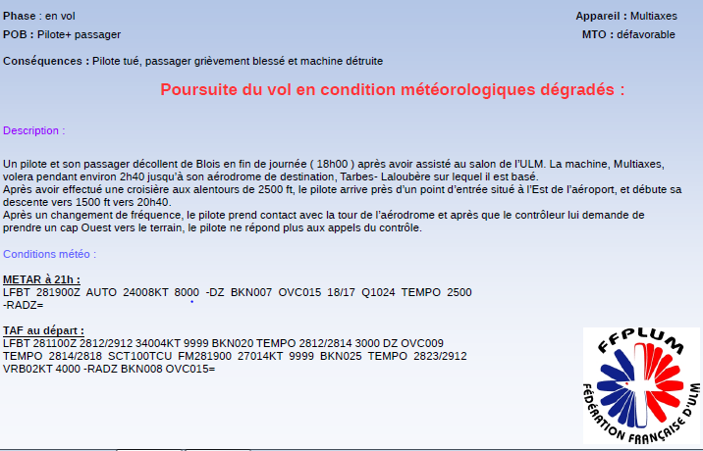
Manque de rigueur dans la préparation du vol : la météo

Slide 17
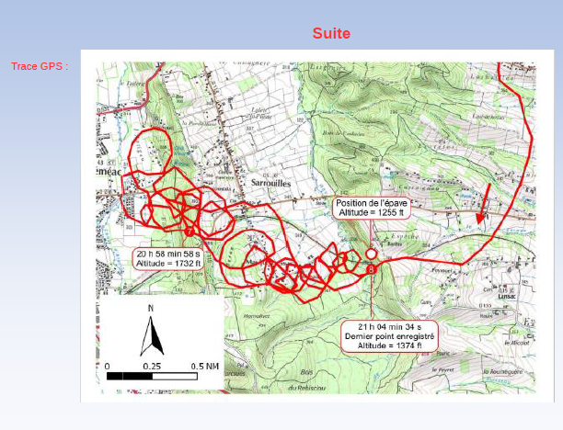
Manque de rigueur dans la préparation du vol : la météo

Slide 18
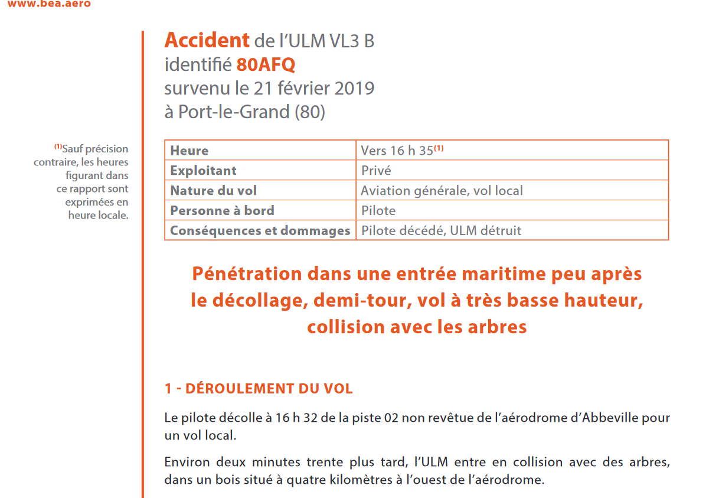
Manque de rigueur dans la préparation du vol : la météo
Les rentrées maritime

Slide 19
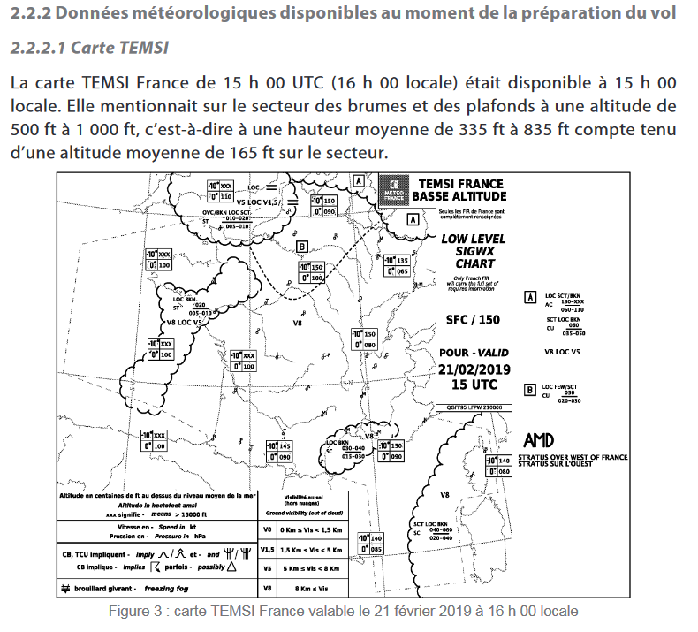
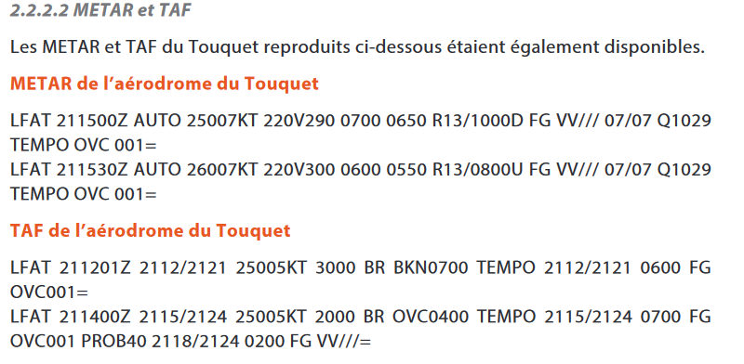
Manque de rigueur dans la préparation du vol : la météo
Les rentrées maritime

Slide 20
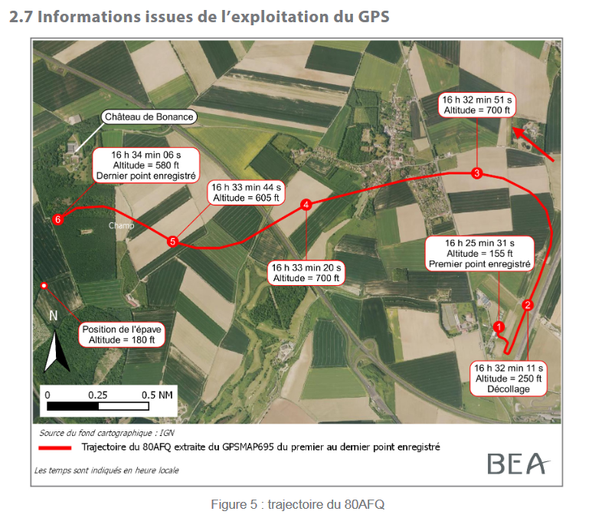
Manque de rigueur dans la préparation du vol : la météo
Les rentrées maritime

Slide 21
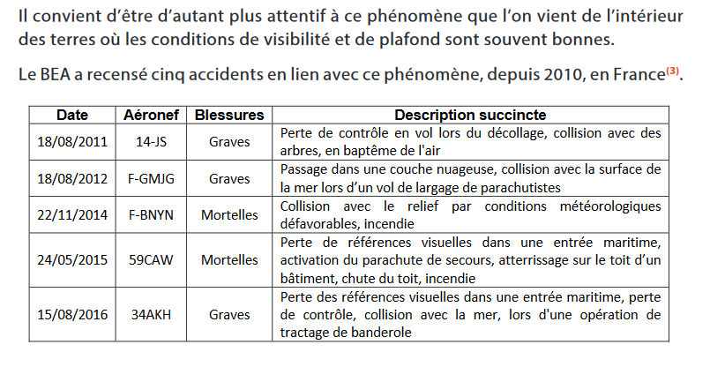
Manque de rigueur dans la préparation du vol : la météo
Les rentrées maritimes

Slide 22
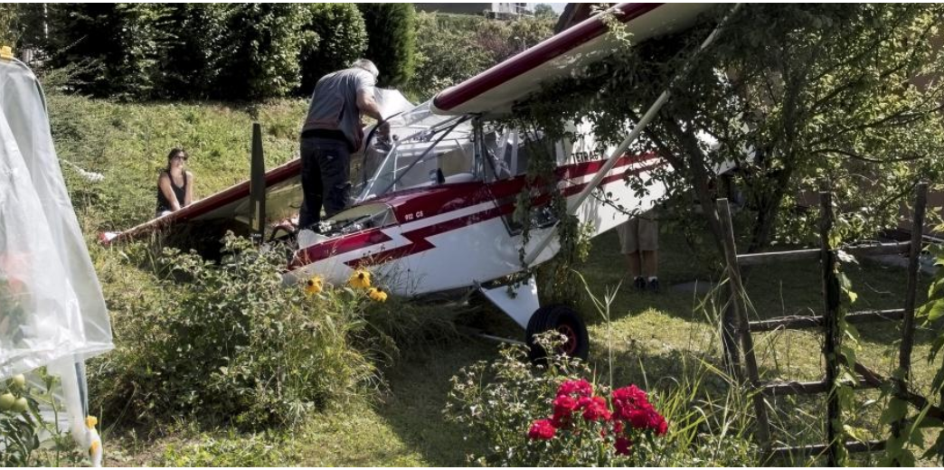
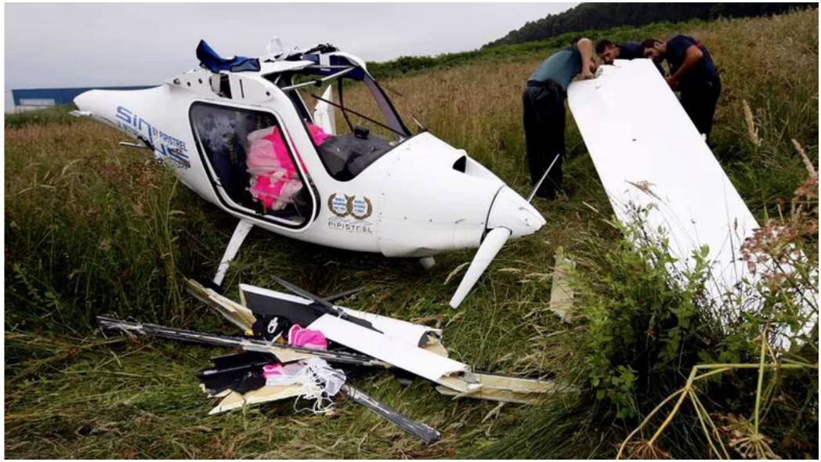
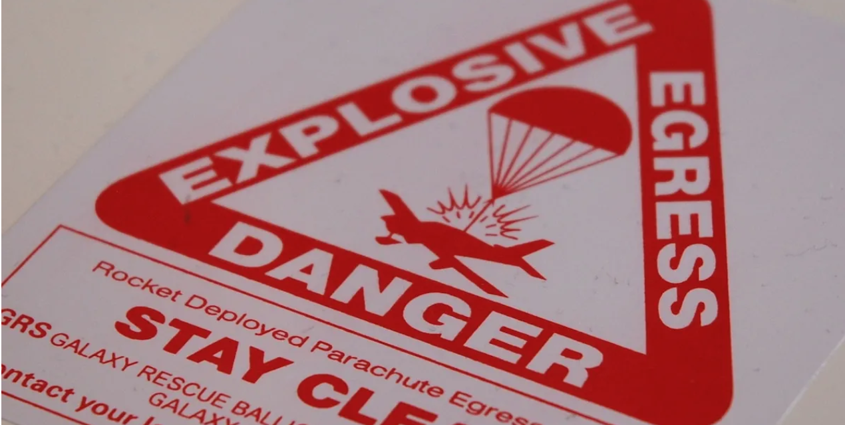
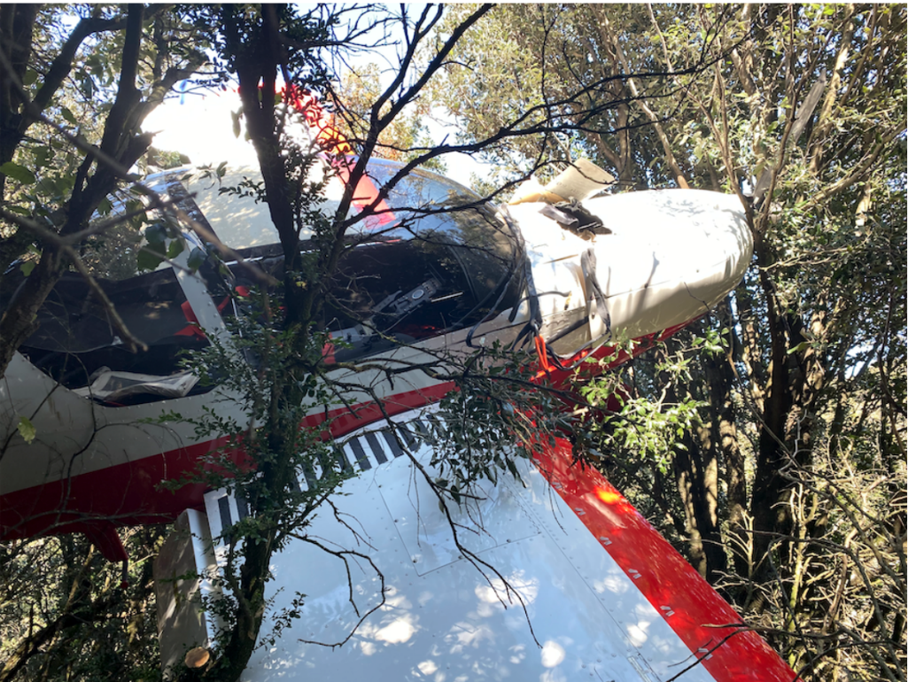
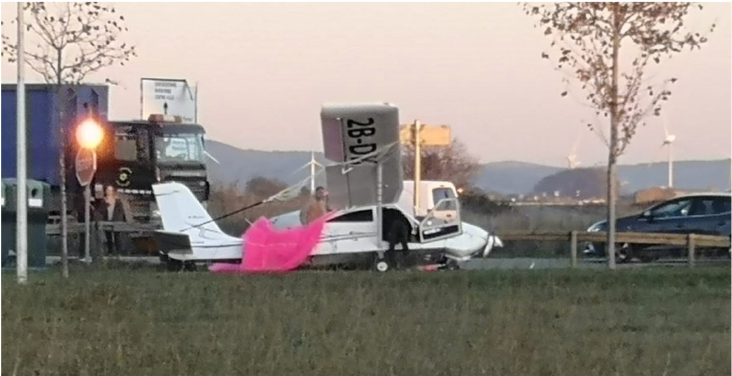
LE PARACHUTE DE SECOURS

Slide 23
Les cas d'utilisation du parachute :
Ouverture immédiate
S'il y a collision en vol.
S'il y a collision aviaire
Rupture structurel
Survol Maritime
Lors de la perte de contrôle de l'appareil en vol
Quand la machine sort du domaine de compétences du pilote ( IMC règles des 178scd )
Ouverture piloté
S'il y a panne du moteur entraînant un atterrissage d’urgence sur un terrain
accidenté. Ouverture à l’altitude décidé par le CDB.

Slide 24
Les cas d'utilisation du parachute :
S'il y a perte de conscience du pilote (un éventuel passager averti peut activer le
système). Ouverture par le passager!!!
- S’entrainer régulièrement à poser la main sur la poignée de déclenchement.

Slide 25
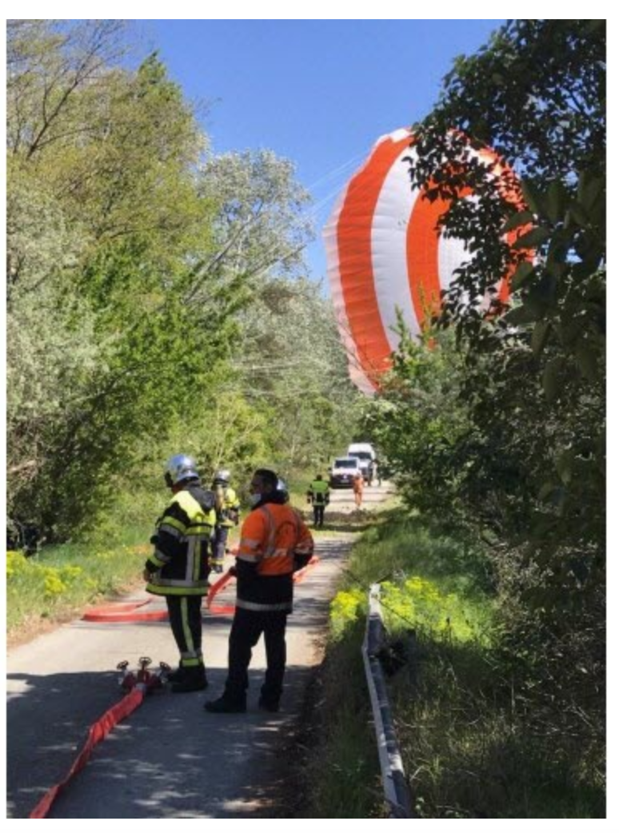
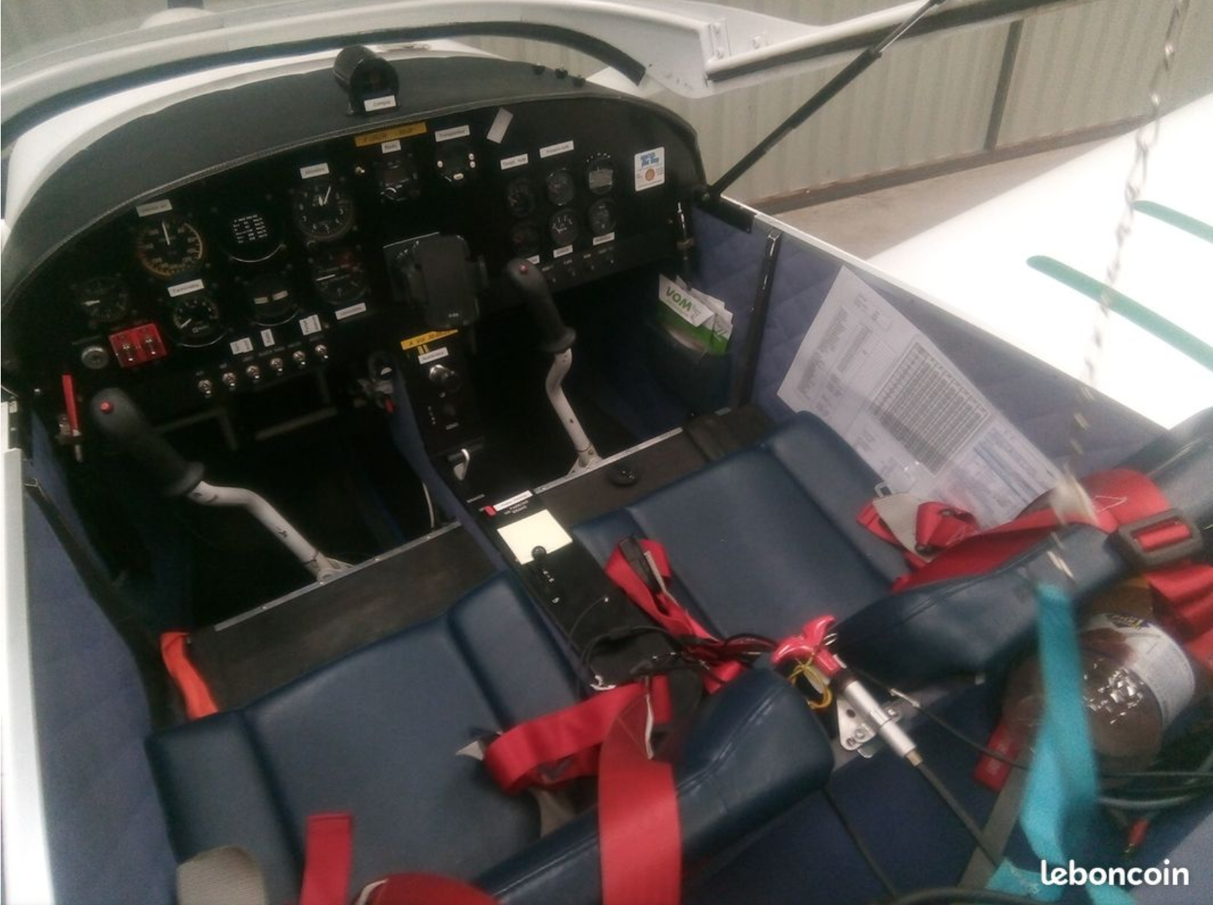
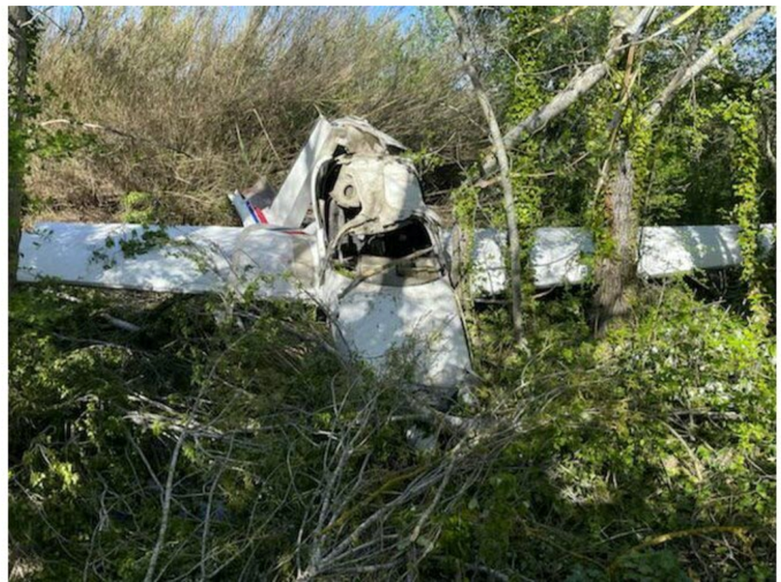
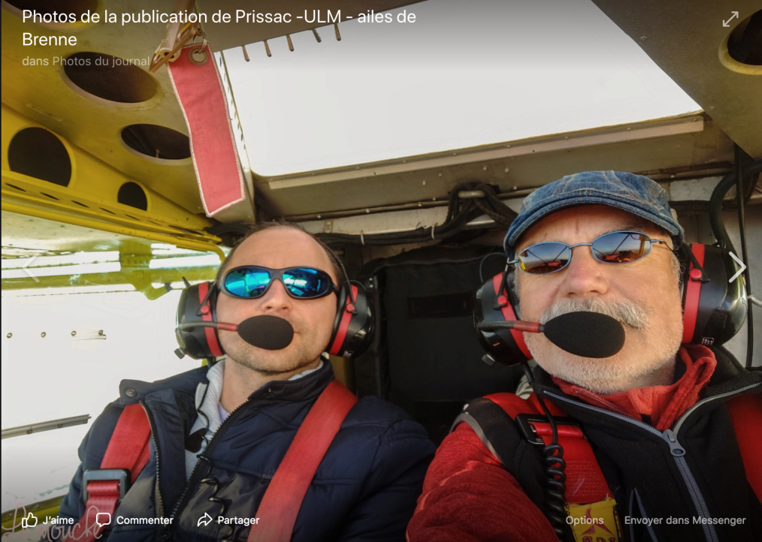
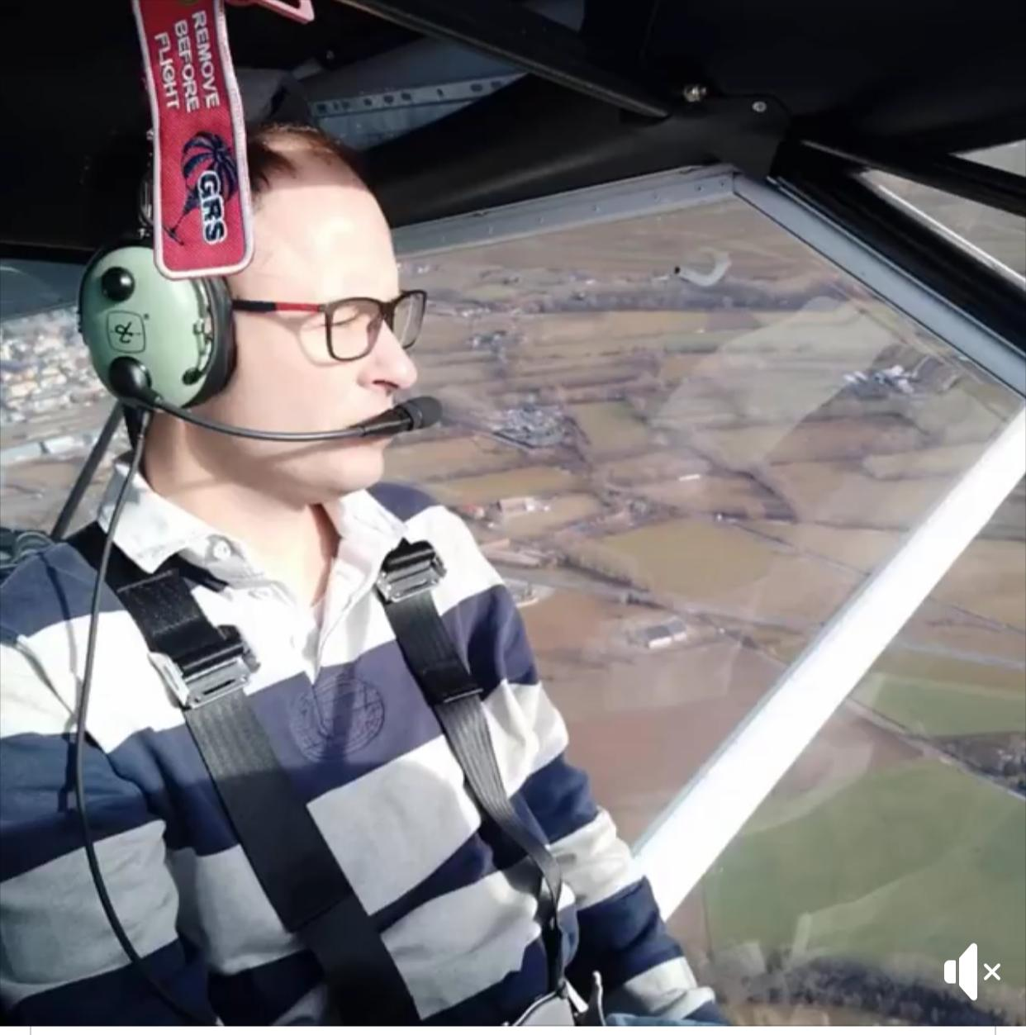
Les cas d'utilisation du parachute :
Dans tous les cas :
- S’assurer d’une accessibilité totale à la poignée de déclenchement d’ouverture.
- S’entrainer régulièrement à poser la main sur la poignée de déclenchement.
Ne jamais laisser une poignée verrouillée pendant le vol
(goupille et autre cadenas!!)

Slide 26
CONCLUSION
PARACHUTE ADAPTÈ A VOTRE ULM
ACESSIBILITÉ DE LA POIGNÉ DU PARACHUTE
ENTRAINEMENT ET PROCEDURE
VISUALISATION ET REPETITION DU GESTE
INSTALATION CONFORME
https://ffplum.fr/securite/sauvez-vos-vies-avec-le-parachute-de-secours

Slide 27
Votre vol commence dès la prépa vol
source BGTA : Accident autogire du dimanche 20 juin 2020 à Reims Prunay :
Vol découverte avec un instructeur dans le cadre de la fête des pères, le vol doit être filmé.
Après décollage, en monté initiale, le pilote instructeur se rend compte qu'il a oublié de mettre en route la gopro, il demande au baptisé de le faire, ce dernier se contorsionne sur le siège arrière et perd son casque qui devait être mal attaché.
Le casque passe dans l'hélice et vient taper le rotor....
il se pose en catastrophe violement, le passager est indemne, pilote fracture de la colonne vertébrale. La machine est détruite.
L’enquête est en cours…
Pour votre information la Dgac souhaite réglementer les vols découvertes…

Slide 28
Manque de rigueur dans l’application des procédures avant et pendant le vol : la radio
L'étude des CRESNA (compte rendu d’évènement de sécurité) met en évidence de nombreux problèmes liés à l'absence de contact radio avec des appareils circulant dans les volumes de responsabilité des AFIS. De nombreuses actions ont déjà été entreprises, que ce soit par le CNFAS, la DSAC, et les fédérations aéronautiques. Cependant, ces événements continuent de se produire.
Il faut continuer à les notifier, continuer et intensifier les actions vers les équipages à chaque fois que c'est possible.
Une vidéo intéressante sur les problèmes de communication radio est disponible sur le site du CNFAS :
https://www.securitedesvols.aero/productions/culture-aero/utilisation-defaillante-de-la-radio-et-quasi-collision
A retenir : lorsqu'on contacte un AFIS pendant les heures d'ouverture et qu'on ne reçoit pas de réponse, c'est qu'il y a un problème radio... Et qu'il faut donc mettre en œuvre tout ce qui est décrit dans la vidéo évoquée ci-dessus !

Slide 29
REX
Augmentation des REX (6 en 2019, 16 en 2020 , 12 en 2021, 23 en 2022, 6 en 2023)
A quoi ça sert le REX ? https://ffplum.fr/securite/rex/liste-des-rex
Comment faire un REX ? https://ffplum.fr/securite/rex

Slide 30
Les performances ULM : diagramme de KOCH

Slide 31
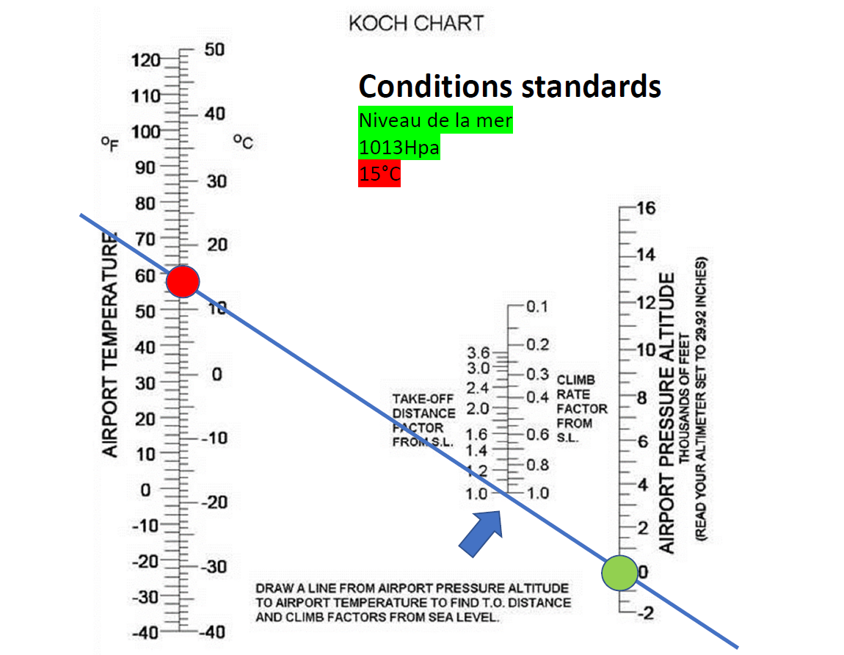

Slide 32
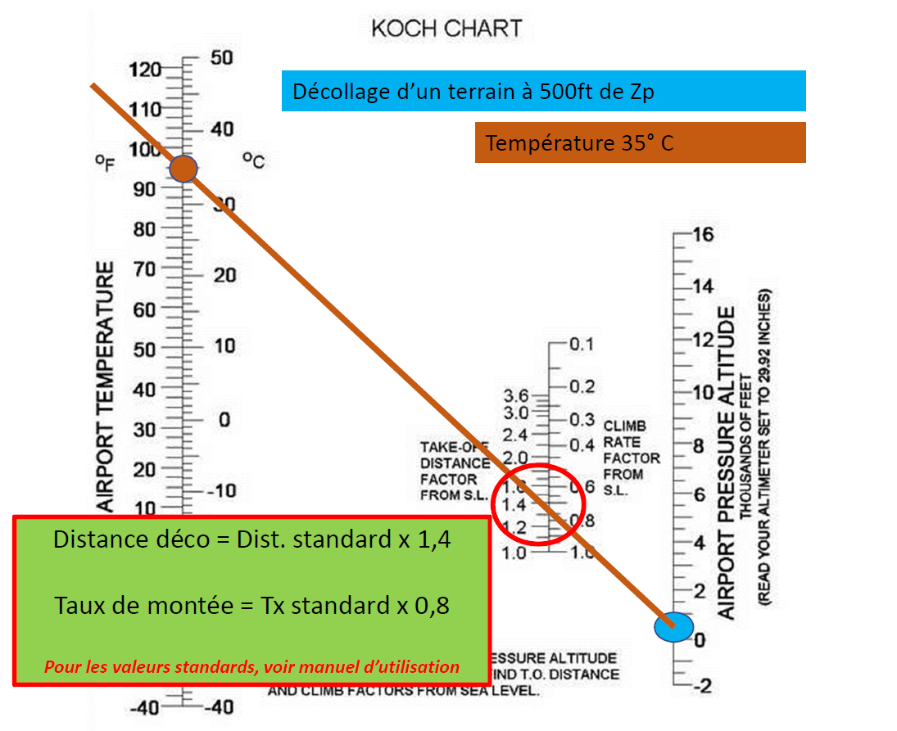

Slide 33
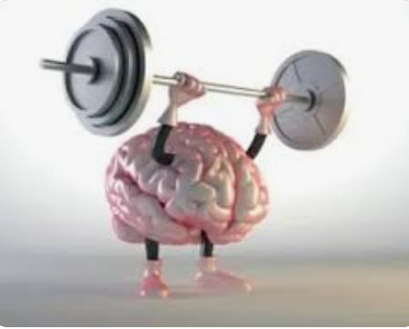
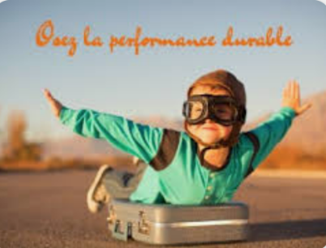
IMAGERIE MENTALE
AVANT LE VOL (PRE ACTIVATION) :
Pour avoir le bon geste.
Pour imprimer la mémoire musculaire.
Pour appliquer une procédure d’urgence.
APRES LE VOL (AMELIORATION) :
Pour corriger, détecter une erreur de gestuel.
Pour amélioré le mouvement et la mémoire musculaire.
Pour débriefer une partie technique du vol
En sport ou n’importe quelle autre discipline, pour ancrer un nouveau mouvement il faut le répéter un certain nombre de fois.
ENCRAGE MÉMOIRE PROCEDURAL
Cette perspective fait appel au cinq sens et à la kinesthésie.
Notes:
Ce procédé est couramment utilisé par les athlètes de haut niveau. C’est ainsi qu’ils peuvent parfaire ou corriger un geste technique pour gagner des fractions de secondes ou de précieux centimètres. Cette possibilité repose sur une propriété étonnante du cerveau : quand on s’imagine en train de faire un mouvement, on active les mêmes zones cérébrales que celles liées au contrôle musculaire de cette action.
L’image, c’est la représentation ou la visualisation que se fait le mental d’un geste, d’un évènement, ou d’une situation, et cela par le biais des expériences antérieures et des sens : vue, ouïe, toucher, ressenti kinesthésique**, etc. L’image mentale de l’exécution d’un geste n’est donc pas qu’un simple film dans la tête, c’est surtout la réactivation des sensations associées à l’action.

Slide 34
IMAGERIE MENTALE
La visualisation et la répétition mentale est un outils pédagogique puissants de simulations et d’entrainement.
Reduction du stress
Confiance en soi
Ancrage mentale
Rafraichir un geste, une notion après une longue interruption de vol ( REV)
Pre-activation mentale avant un test en vol ( Brevet – Prorogation – Renouvellement )
Amélioration une fois en vol des processus décisionnels
Libérer des ressources cognitive quand la charge de travail augmente
UN NOUVEL OUTILS PEDAGOGIQUE

Slide 35
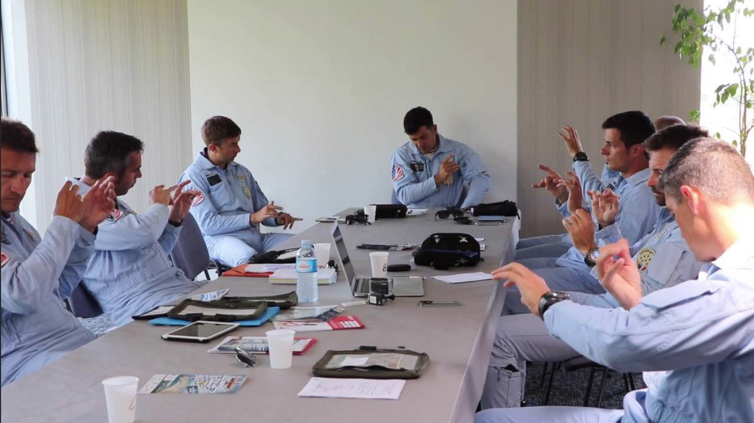
REPETITION MENTAL
Vidéo : https://www.youtube.com/watch?v=zYabRkWjZkA

Slide 36
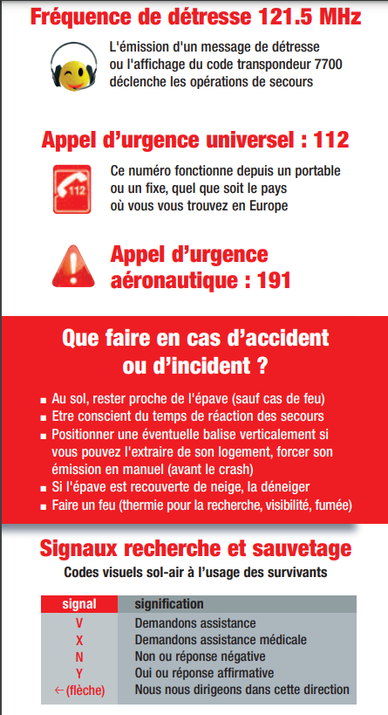
Que faire en cas d’urgence ?
Vos correspondants régionaux :
Thierry DUPONT : dupont.thierry.eric@gmail.com / tel : 0656779004
Alain BLASQUEZ : eraitec.pab@gmail.com / Tel : 0609771951

Slide 37
Rappelons-nous !
Restons dans un domaine de vol connu: ne pas improviser, savoir renoncer !
En cas de doute on annule le vol ou on se rapproche de pilotes compétents ou d’instructeurs
Respecter le domaine de vol de la machine (vitesse de décrochage, VNO, etc…)
Favoriser les vols de reprise avec instructeur après un arrêt de vol prolongé (REV).

Slide 38
Rappelons-nous !

Slide 39
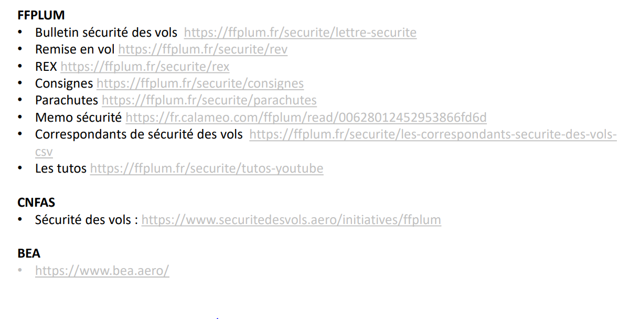
Liens

Slide 40
Merci pour votre écoute !!
Questions ??
FORUM SV 2023

